Slide 1




شجرة الأسانيد الذكية
أداة تحوّل نص السند إلى رسم تفاعلي، وتوثّق مصادر المعلومات بشفافية تامة.
أكتوبر 2026
المسار 04
Notes:
افتتاح (10 ثوانٍ): اسم المشروع والمسار 04. الرسالة: نحوّل السند إلى رسم يُفحص، ونُظهر مصدر كل معلومة وحالة دليلها.

Slide 2

التحقق من السند مبعثر بين الكتب
المشكلة والمستفيد
يحتاج المعرِّف بالإسلام والباحث إلى معرفة: هل السند متصل؟ ومن رواته؟ وما قاله العلماء فيهم؟ هذه المعلومات متفرقة بين كتب الحديث وكتب التراجم والعلل، وتُقرأ نصاً دون رؤية شاملة لطرق الحديث.
معيار النجاح
تحقق أوضح وأسرع، ومصدر وحالة دليل ظاهران، وتمييز ما تؤيده المصادر مما يحتاج إلى تحقق أو إحالة
تحدي الذكاء الاصطناعي في خدمة المحتوى الإسلامي
Notes:
المشكلة (30 ثانية): من المستفيد؟ المعرِّف بالإسلام والباحث. حاجته: التحقق من اتصال السند وأقوال العلماء في الرواة. ثم معيار نجاح المسار 04.

Slide 3
سند يُرسم ويُفحص
الحل
أربع إمكانات في مكان واحد
فحص العلل
شجرة إسناد تفاعلية
قواعد المحدثين في كشف التدليس والاختلاط والانقطاع وغيرها، وهي تنبيهات لا أحكام
رسم من الصحابي إلى المصنِّف يُبرز المدار، أي الراوي الذي تلتقي عنده الطرق
التخريج المقارن
أقوال الجرح والتعديل
روايات الحديث من عدة كتب في شجرة واحدة
بنصها الحرفي، منسوبة لأصحابها ومصدرها
تحدي الذكاء الاصطناعي في خدمة المحتوى الإسلامي
Notes:
الحل: أربع إمكانات. ابدأ بعد هذه الشريحة بالعرض الحي لا بالشرائح.

Slide 4
من الطلب إلى حالة الدليل
آلية العمل
أربع خطوات
04
الأثر
تحقق أوضح
سنقيسه مع مستخدمين
03
المخرجات
رسم السند والأقوال
مع حالة الدليل
02
المعالجة
بناء شجرة الإسناد
وفحص العلل آلياً
01
المدخلات
طرف الحديث أو ألفاظه
بحث نصي في كتب الحديث
Notes:
آلية العمل: من طرف الحديث إلى حالة الدليل. الأثر يُقاس باختبار مستخدمين (مخطَّط) فلا تدّعِ نتائج قبل إجرائه.

Slide 5
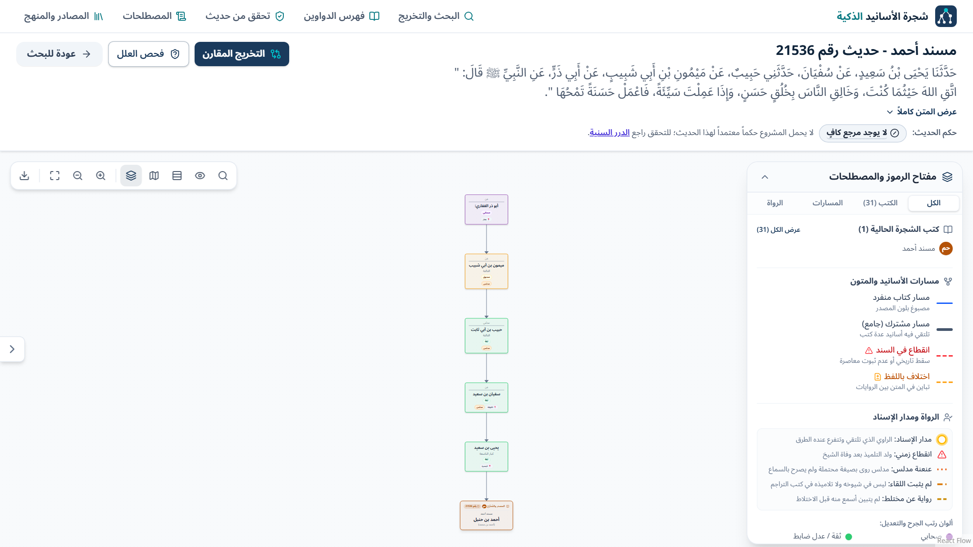
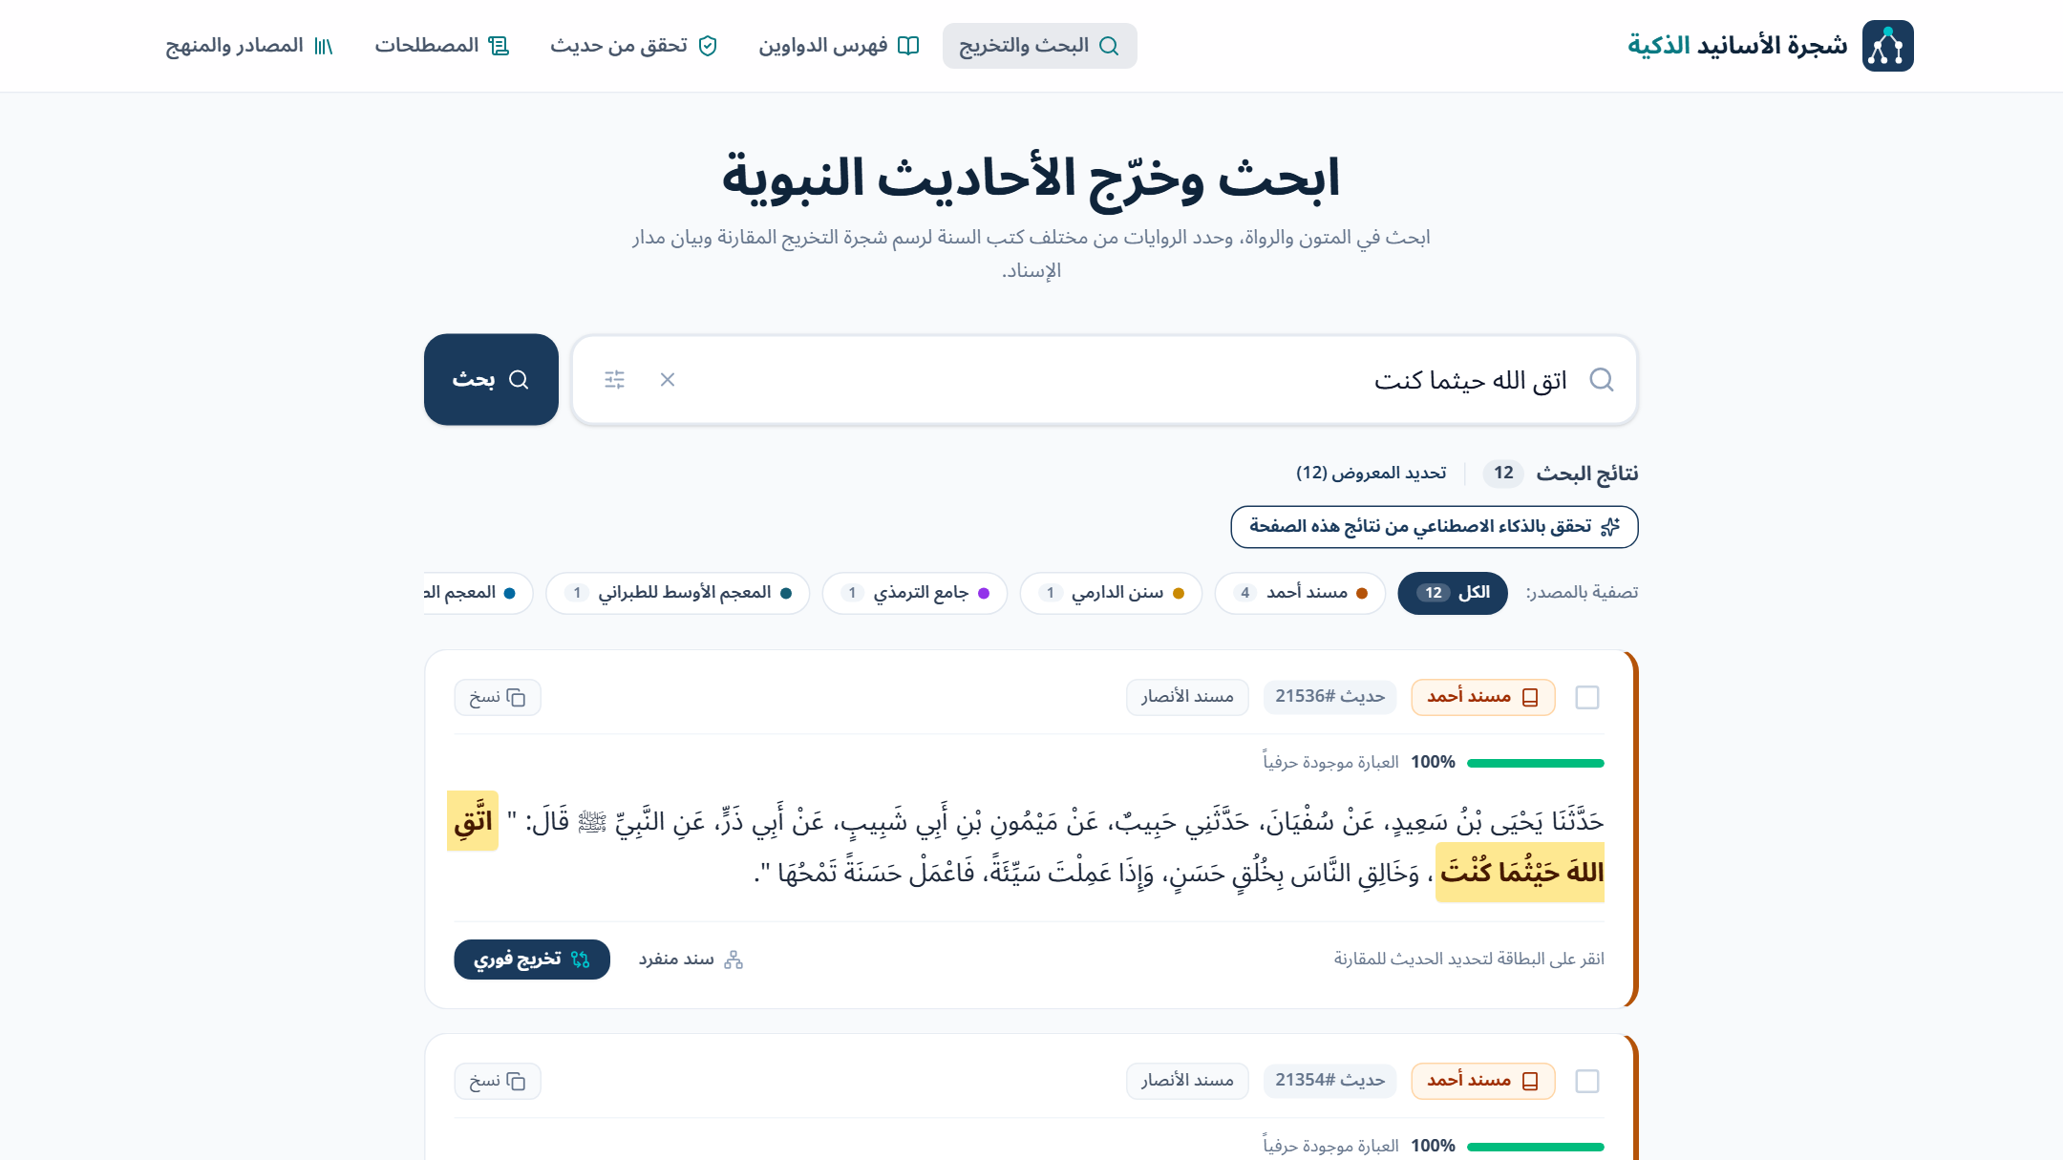
من البحث إلى شجرة السند
لقطات من النظام
الرابط الحي: smart-hadith.idealisticsolutions.com
2. شجرة السند: من الصحابي إلى المصنِّف، وشارة «مدلس» على الراوي
1. البحث بطرف الحديث: عبارة «اتق الله حيثما كنت» تأتي حرفياً من 12 رواية
Notes:
لقطات حقيقية من الرابط الحي. الحالة: «اتق الله حيثما كنت». البحث يرجع 12 رواية من عدة كتب، وشجرة السند تعرض الرواة بشارات التدليس.

Slide 6
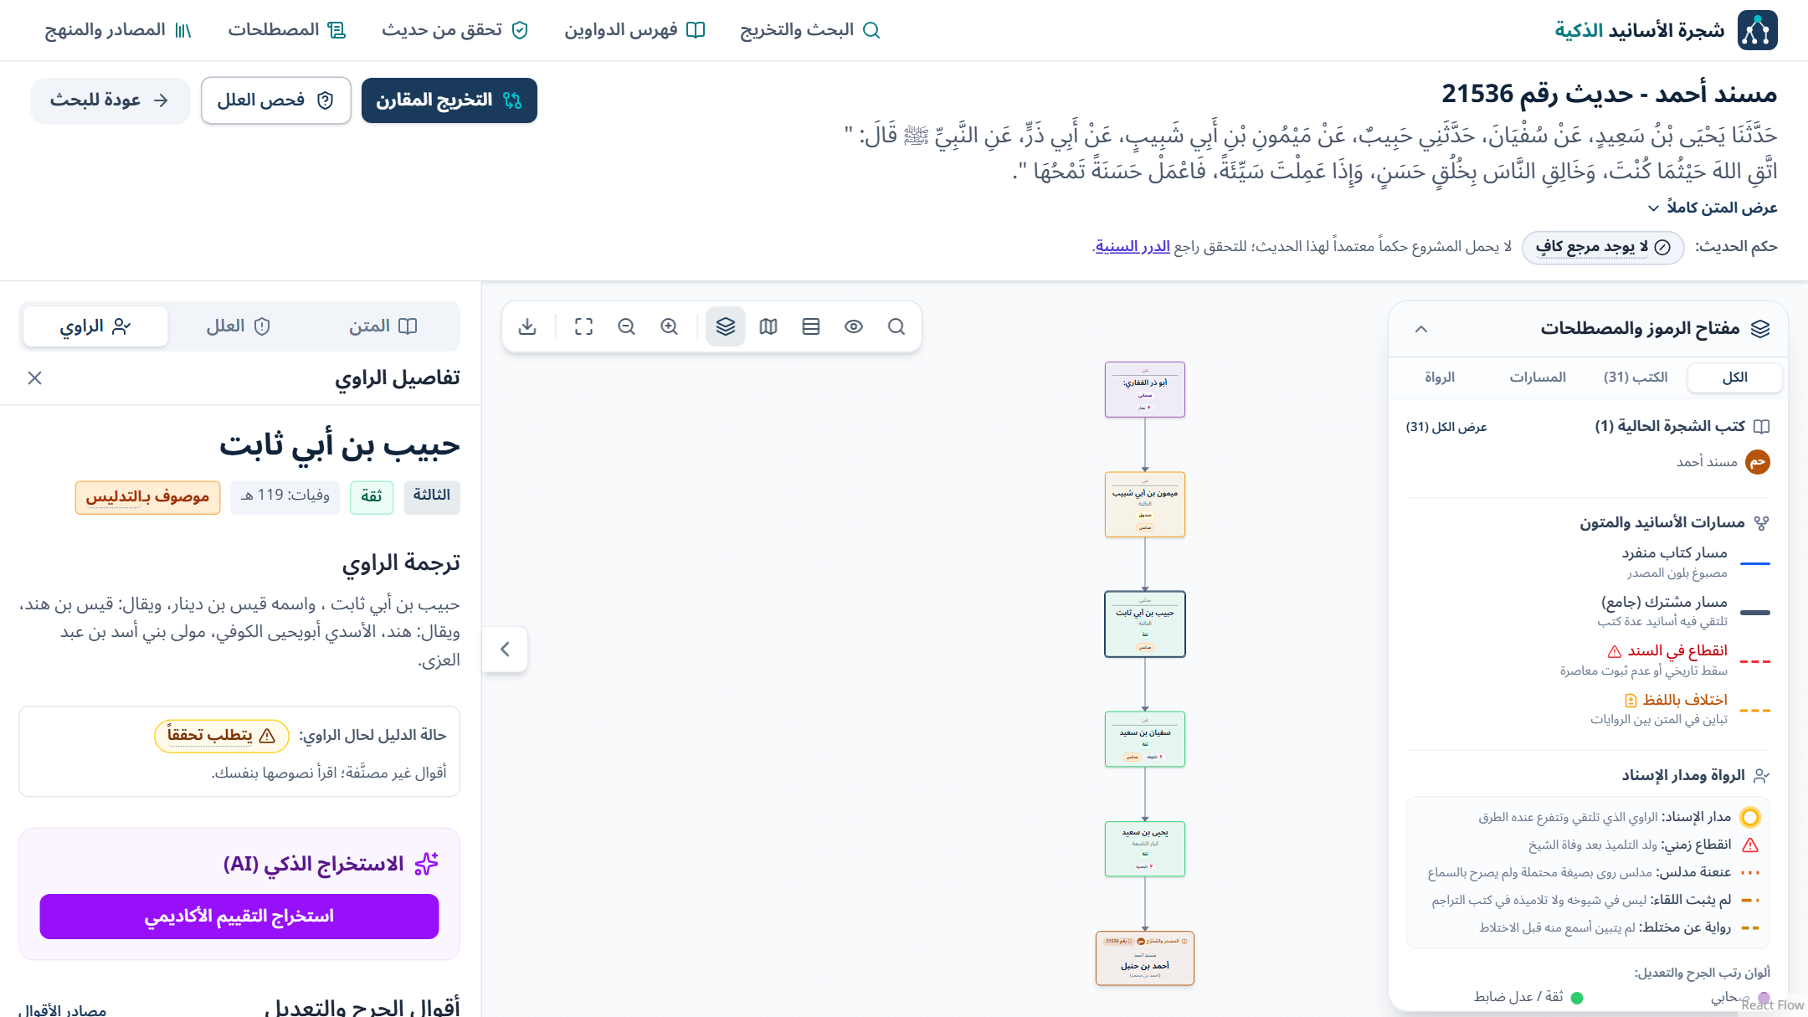
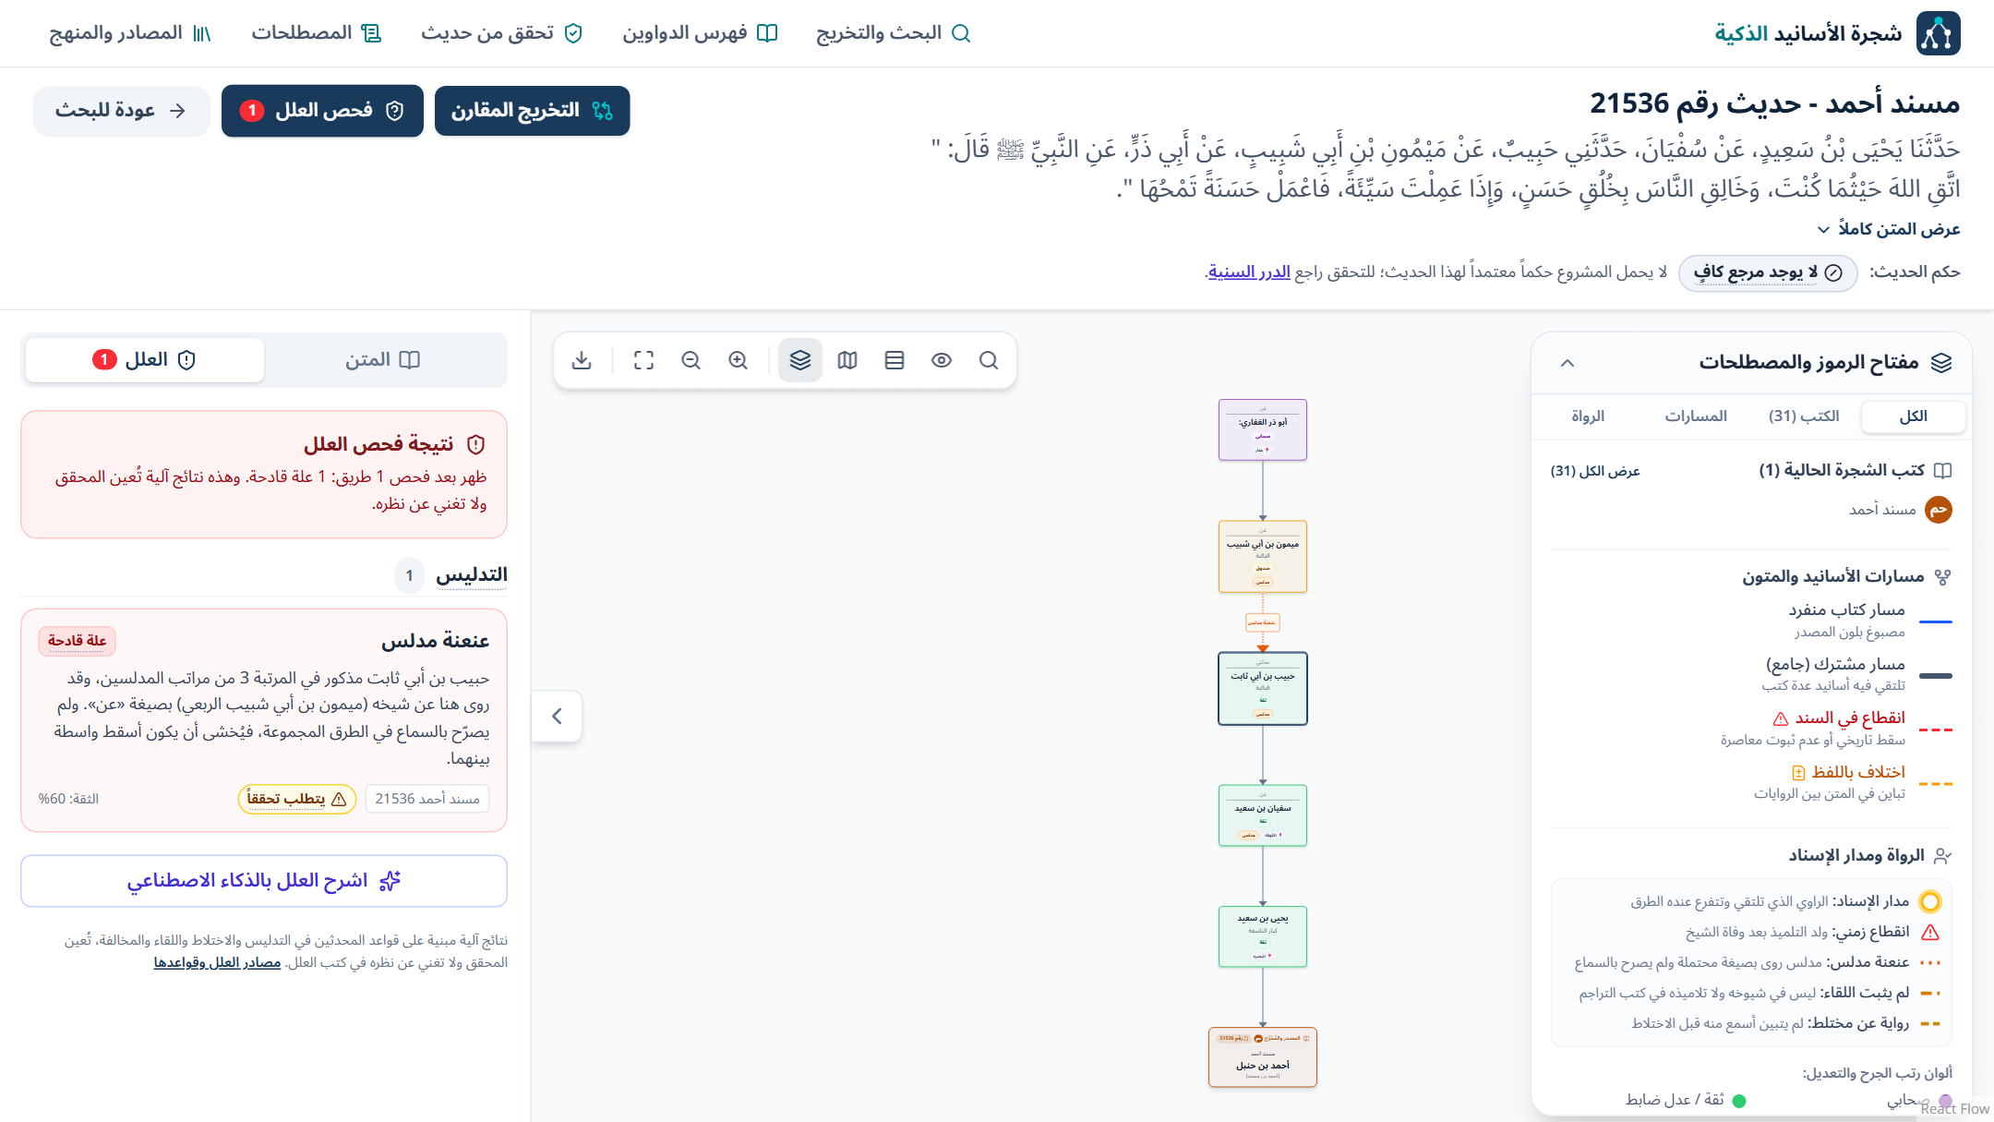
فحص العلل وحالة الدليل
لقطات من النظام
الرابط الحي: smart-hadith.idealisticsolutions.com
4. درج الراوي: حالة الدليل «يتطلب تحققاً» لأن أقواله غير مصنَّفة، فيُحال المستخدم إلى النصوص
3. فحص العلل: «عنعنة مدلس» تنبيه آلي يتطلب تحققاً، ولا يغني عن نظر المحقق
Notes:
لقطات حقيقية من الرابط الحي. فحص العلل يرصد عنعنة حبيب بن أبي ثابت (مدلس المرتبة 3) عن ميمون بن أبي شبيب. درج الراوي يعرض حالة الدليل «يتطلب تحققاً» ولا يصدر حكماً. لا تضغط «اشرح العلل بالذكاء الاصطناعي» أثناء العرض إلا بعد تجربته.

Slide 7




عناصر الحل
ما يميّز الأداة
ما الذي يجعلها موثوقة
حالة الدليل
أقوال منسوبة
قاموس المصطلحات
ذكاء اصطناعي منضبط
مؤيَّد بنص مصدر، أو
يتطلب تحققاً، أو لا يوجد مرجع كافٍ
تُعرض الأقوال بأسمائها
مع مصدر كل قول
تعريفات مبسطة بمقابل
إنجليزي داخل الواجهة
اقتباس حرفي يُتحقق منه،
ويمتنع عند غياب المرجع
Notes:
ما يميّز الأداة: الذكاء الاصطناعي المنضبط، والقاموس، والأقوال المنسوبة بنصها ومصدرها، وحالة الدليل. عرض الخلاف بين العلماء مبني في الواجهة لكن تصنيف الأقوال (تعديل/جرح) في البيانات لم يُملأ بعد، فلا نعرضه كميزة تعمل اليوم.

Slide 8


حدود واضحة لا تتجاوزها الأداة
السلامة العلمية
منسجمة مع ضوابط المرجعية العلمية للتحدي
امتناع عند غياب المرجع
لا فتوى ولا حكم نهائي
راوٍ بلا أقوال مسجلة: لا تصنيف ولا تخمين، وتظهر عبارة «لا يوجد مرجع كافٍ»
تُعرض الأقوال والمؤشرات، ويُحال إلى الدرر السنية وأهل الاختصاص
شفافية دائمة
اقتباس حرفي يُتحقق منه
تنبيه ظاهر بأن الملخص مولَّد بمساعدة الذكاء الاصطناعي، مع الأقوال الأصلية
يُرفض أي اقتباس لا يطابق نص الأقوال المسجلة، وأي درجة لا يعرفها المقياس
Notes:
السلامة العلمية: اذكر الحدود بنفسك قبل أن تُسأل. لا فتوى ولا حكم نهائي، وامتناع عند غياب المرجع، واقتباس يُتحقق منه، وتنبيه ظاهر. هذا يقلل الاختلاق ولا يدّعي إلغاءه.

Slide 9
قاعدة بيانات المشروع
البيانات
الحالة الراهنة
23,502
1,217,978
274,597
31
راوٍ
حلقة إسناد
حديث وأثر
كتاب حديث
مرتبط بأقوال العلماء حيث تتوفر
شيخ ← تلميذ
مفهرس للبحث
مجموعة سنية مسندة
المصدر: قاعدة بيانات المشروع، مبنية من المكتبة الشاملة
تحدي الذكاء الاصطناعي في خدمة المحتوى الإسلامي
Notes:
البيانات: تحقق من هذه الأرقام من الحالة النهائية للبيانات قبل العرض، وحدّثها إن تغيّرت بعد دمج بيانات الرجال.

Slide 10
التقنيات المستخدمة
التقنيات
03
02
01
الخادم
رسم الأسانيد
واجهة المستخدم
‎.NET 9 بمعمارية نظيفة
React Flow مع ELK للتخطيط
Next.js وReact وTypeScript
06
05
04
الجودة
الذكاء الاصطناعي
قاعدة البيانات
xUnit وPlaywright وفحص الإتاحة (axe)
Semantic Kernel مع Together (وGemini احتياطاً)
SQL Server وEF Core
Notes:
التقنيات: ذكّر أن الذكاء الاصطناعي يُستدعى عند طلب المستخدم فقط، وأن الأقوال الأصلية والشجرة وفحص العلل لا تعتمد عليه.

Slide 11
كيف نقيس النجاح
القياس
ما نُفِّذ وما هو مخطَّط، بوضوح
النتيجة | الحالة | طريقة القياس | المؤشر
— | مخطَّط | مقارنة بمجموعة مرجعية من أحكام أئمة العلل | دقة قواعد فحص العلل
10 من 10 | منفَّذ | اختبارات آلية على منطق الخلاف وحالة الدليل | منطق عرض الخلاف وحالة الدليل (تصنيف البيانات مخطَّط)
0 مخالفات | منفَّذ | فحص axe-core (WCAG 2.1 AA) لأربع صفحات رئيسية | الإتاحة
— | مخطَّط | اختبار مع 3 إلى 5 مستخدمين (SEQ وSUS) | سهولة الاستخدام
الأرقام المعروضة نتائج فعلية، وكل بند «مخطَّط» لم يُنفَّذ بعد
Notes:
القياس: اعرض ما نُفِّذ فعلاً فقط. حدّث الجدول بنتائج جلسات اختبار المستخدمين ودقة قواعد العلل فور توفرها، وأزل كلمة «مخطَّط» عند إنجاز البند.
تنبيه: «10 من 10» اختبارات على منطق الكود. حقل تصنيف الأقوال (VerdictRating) فارغ في البيانات الحالية، فلافتة «اختلف العلماء» لا تظهر على الرابط الحي بعد؛ قل ذلك صراحة إن سُئلت.

Slide 12
خطة الاستمرار
الاستمرار
الأولويات بعد التسليم
05
04
03
02
01
المراجعة
الإتاحة
الاختبار
قياس الدقة
التسليم
بعد التسليم
بعد التسليم
بعد التسليم
بعد التسليم
6 أكتوبر 2026
مراجعة شرعية للمصطلحات والحالات
بديل نصي لرسم الشجرة لقارئات الشاشة
اختبار مستخدمين وتحسينات موثقة
مجموعة مرجعية لقياس قواعد العلل
حل يعمل، ورابط حي، ومستودع عام
Notes:
خطة الاستمرار: الأولويات بعد التسليم. أضف تكلفة التشغيل والاستضافة إن كانت معروفة.
يُضاف إلى الأولويات: تصنيف أقوال العلماء (تعديل/جرح) في البيانات بمراجعة شرعية ليظهر الخلاف بينهم.

Slide 13
مقارنة مع المراجع القائمة
القيمة المضافة
نكمّل المراجع ولا نستبدلها
شجرة الأسانيد الذكية
المكتبة الشاملة والدرر السنية
رسم الإسناد وفحصه
مراجع للنصوص والأحكام المعتمدة
الميزة: رسم الأسانيد عبر كتب الحديث وفحص العلل
القيد: لا تُصدر حكماً ولا تغني عن المصادر
يناسب: التحقق الأولي ومقارنة الطرق قبل الرجوع للحكم
الميزة: نصوص كاملة وأحكام مرجعية موثوقة
القيد: السند يُقرأ نصاً، وجمع الطرق ومقارنتها جهد يدوي
يناسب: الرجوع إلى النص والحكم المعتمد
Notes:
القيمة المضافة: نكمّل الشاملة والدرر السنية ولا نستبدلهما، ونحيل إليهما للحكم المعتمد.

Slide 14
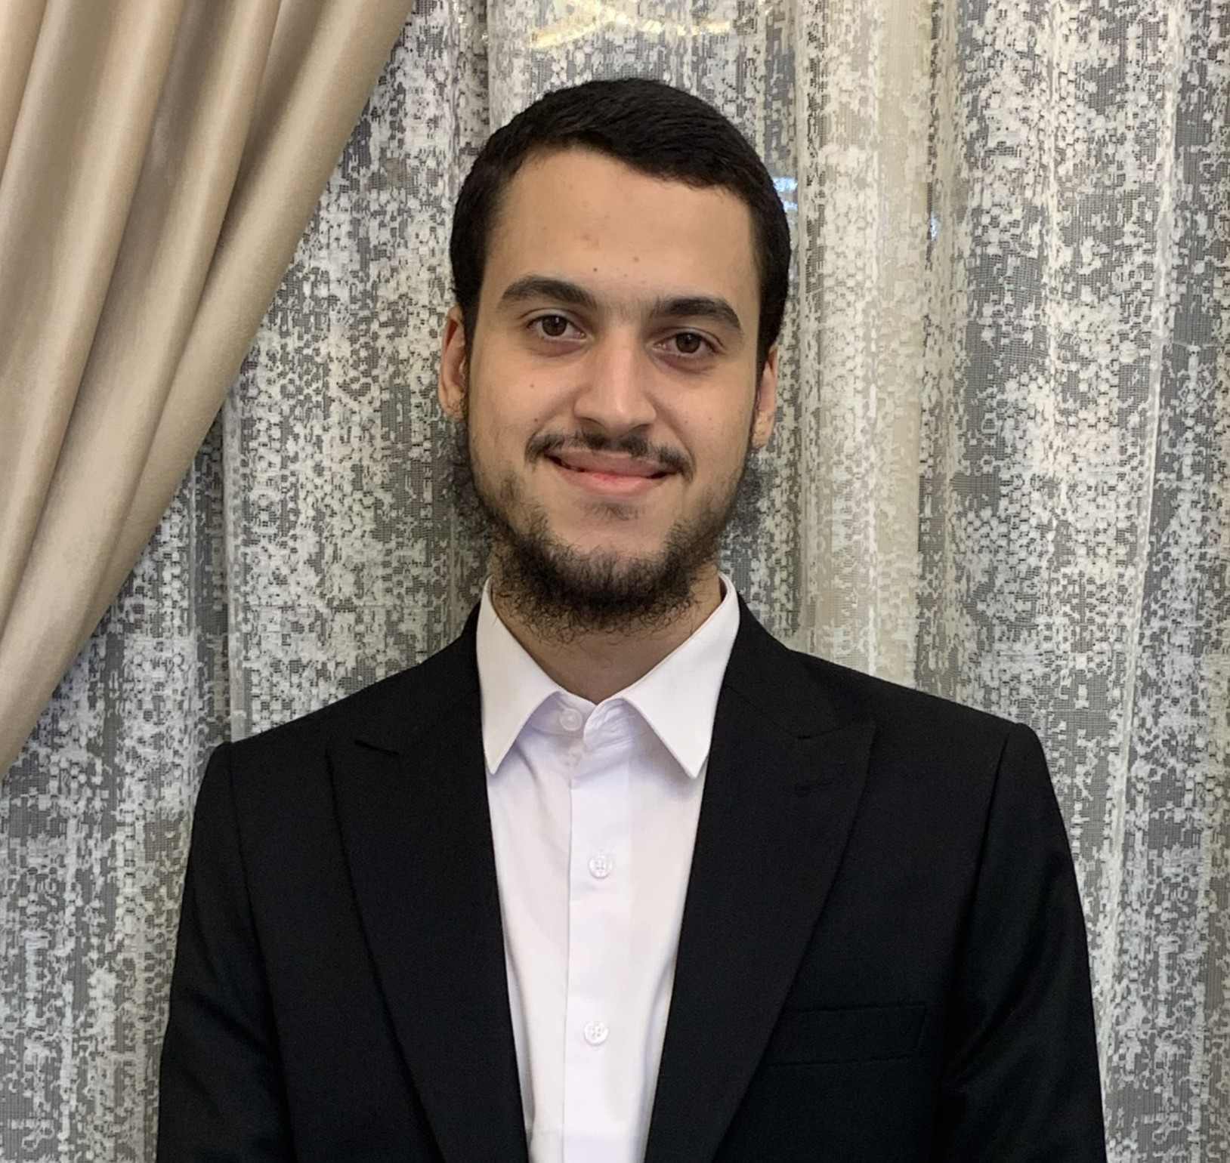
فريق العمل
الفريق
المسار 04 · أدوات المعرفة والتحقق
Abdelrahman Alaa Mohamed
مراجعة مخطَّطة
Abdelrahman Alaa Mohamed
Abdelrahman Alaa Mohamed
تجربة المستخدم والاختبار
متخصص شرعي بعد التسليم
الواجهات والخادم والبيانات
قائد الفريق · الذكاء الاصطناعي وقواعد العلل
Notes:
الفريق: فريق فردي (رقم الفريق 774)، وأنا أغطي الذكاء الاصطناعي والواجهات والخادم والبيانات والاختبار. المراجعة الشرعية للمصطلحات والحالات غير منجزة بعد، وهي مخطَّطة بعد التسليم (الشريحة 10). لا تدّعِ وجود متخصص شرعي في الفريق.

Slide 15






شكراً لكم
شجرة الأسانيد الذكية · الرابط الحي: smart-hadith.idealisticsolutions.com
github.com/Abdelrahman984/smart-hadith-tree-web-public
شركاؤنا:
Notes:
الختام: الرابط الحي والمستودع العام. تأكد قبل العرض أن الرابط الحي يفتح وأن المستودع عام.

